Slide 1
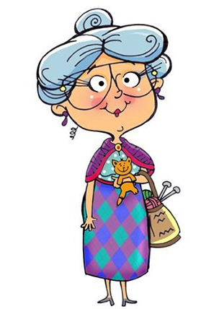
La Casa de mi abuelita
¿Qué palabra buscamos? (17 letras)

Slide 2
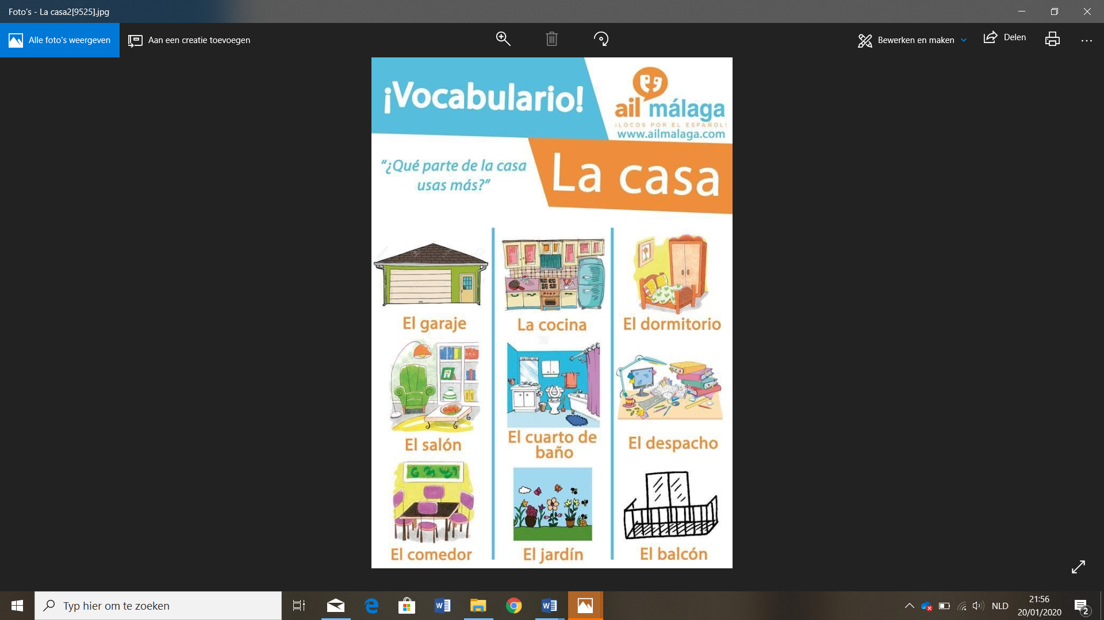
el X X X X X X

Slide 3
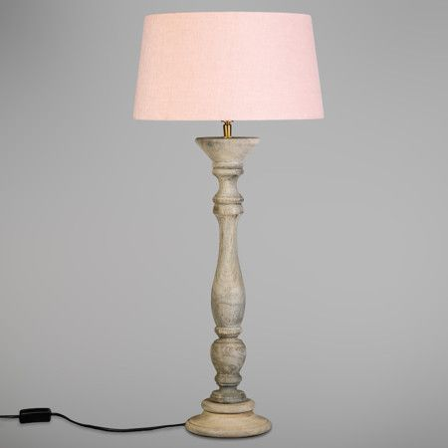
la X X X X X X X ( 7 letras)

Slide 4
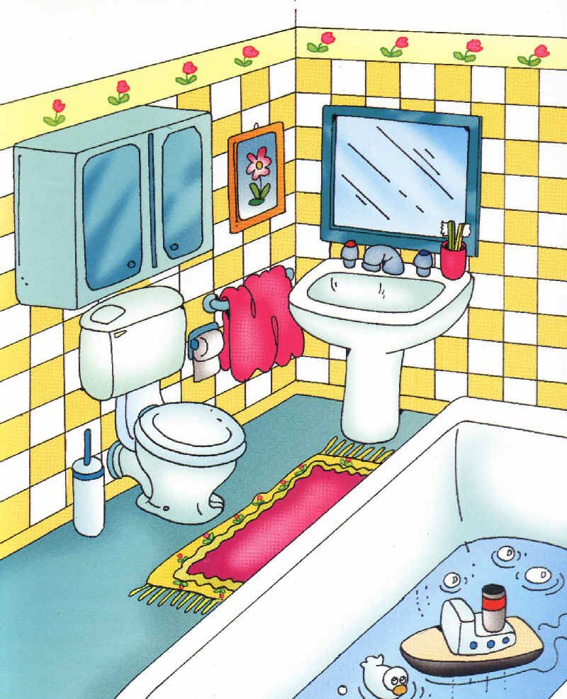
el XXXXXX XX XXXX

Slide 5
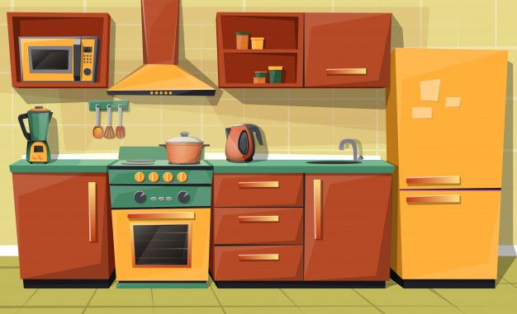
La XXXXXX (6 letras)

Slide 6
el XXXXXXXXXX (10 letras)

Slide 7
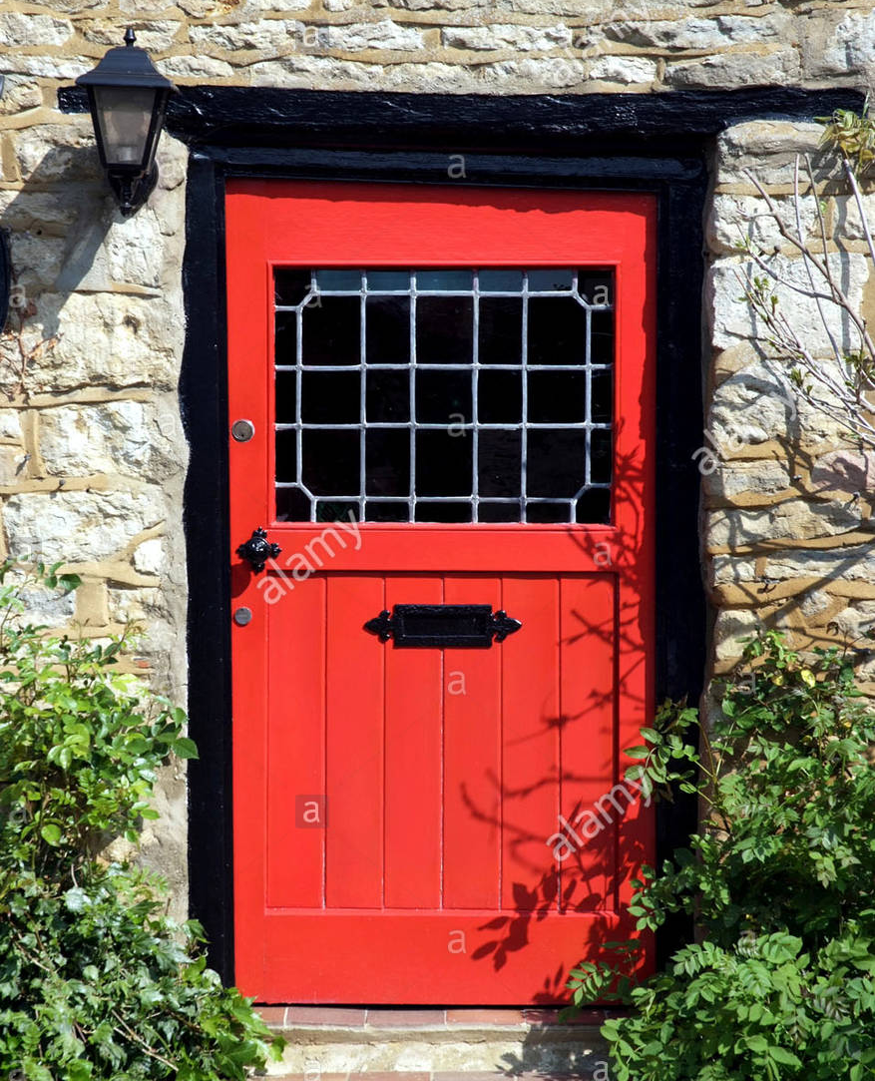
La XXXXXX (6 letras)

Slide 8
El XXXXX (5 letras)

Slide 9
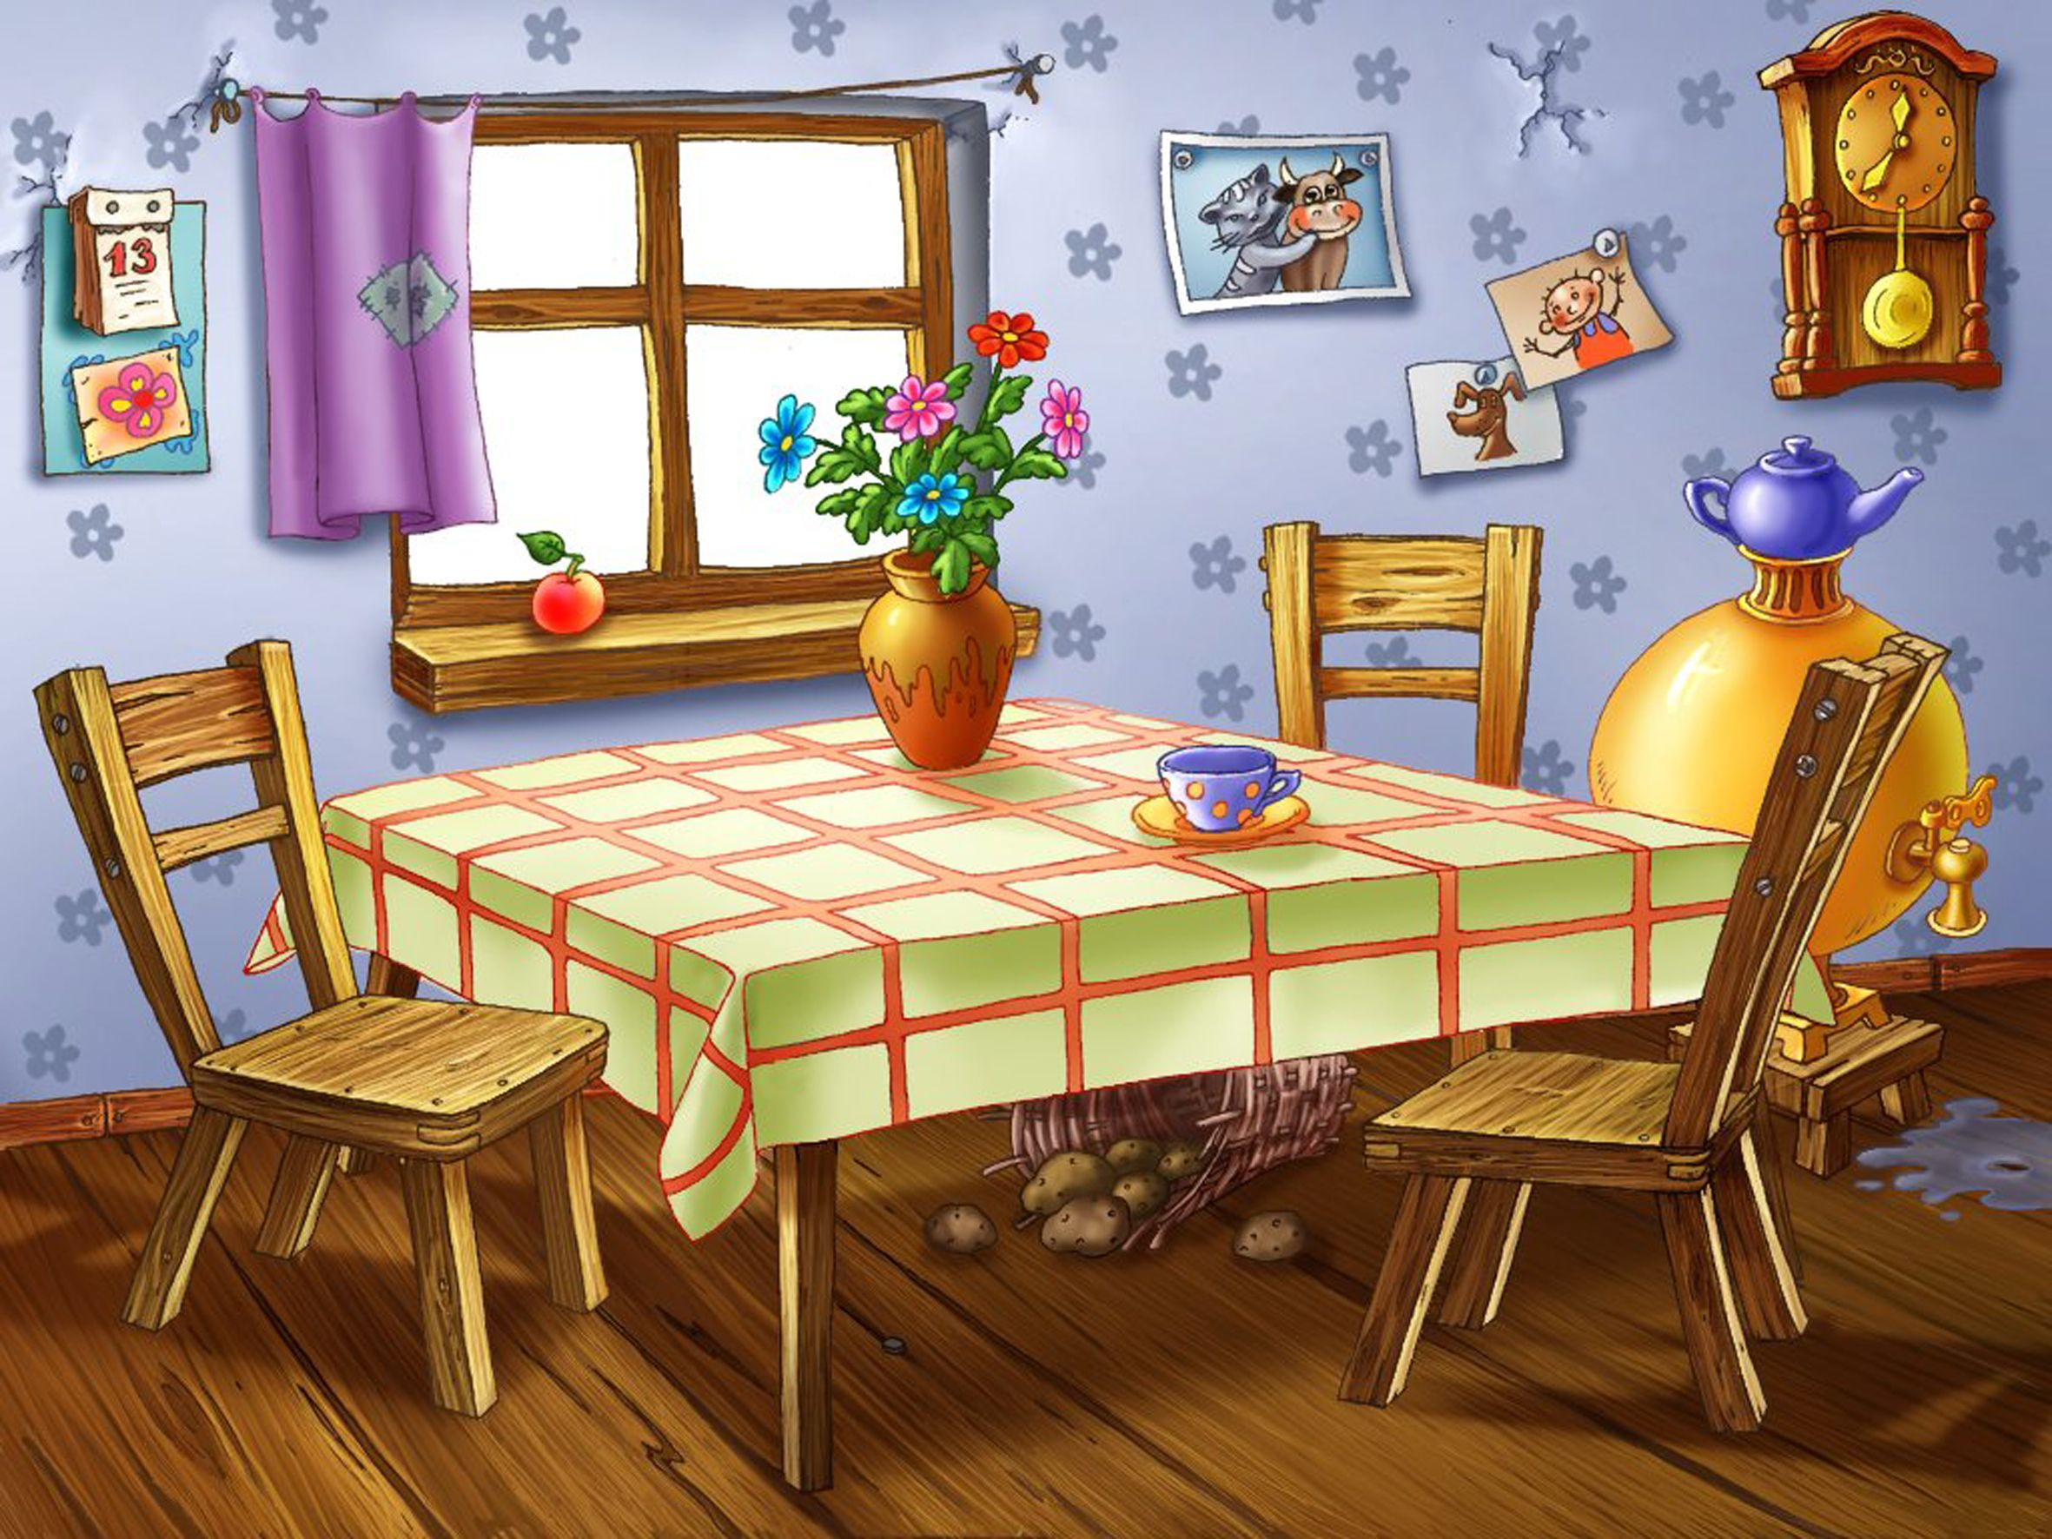
El XXXXXXX (7 letras)

Slide 10
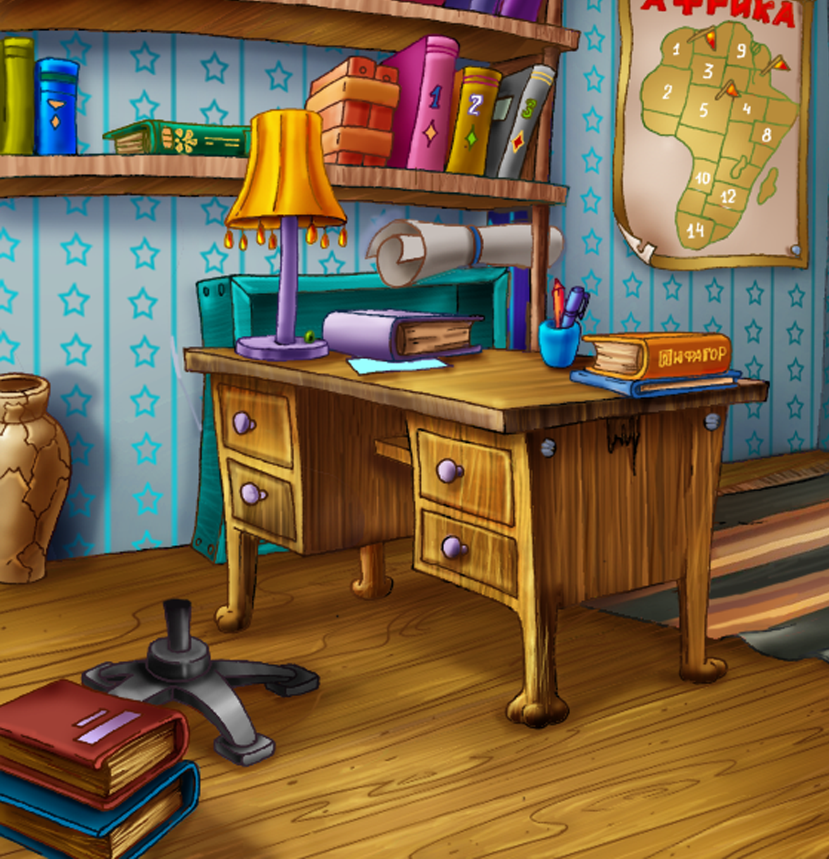
El XXXXXXXX (8 letras)

Slide 11
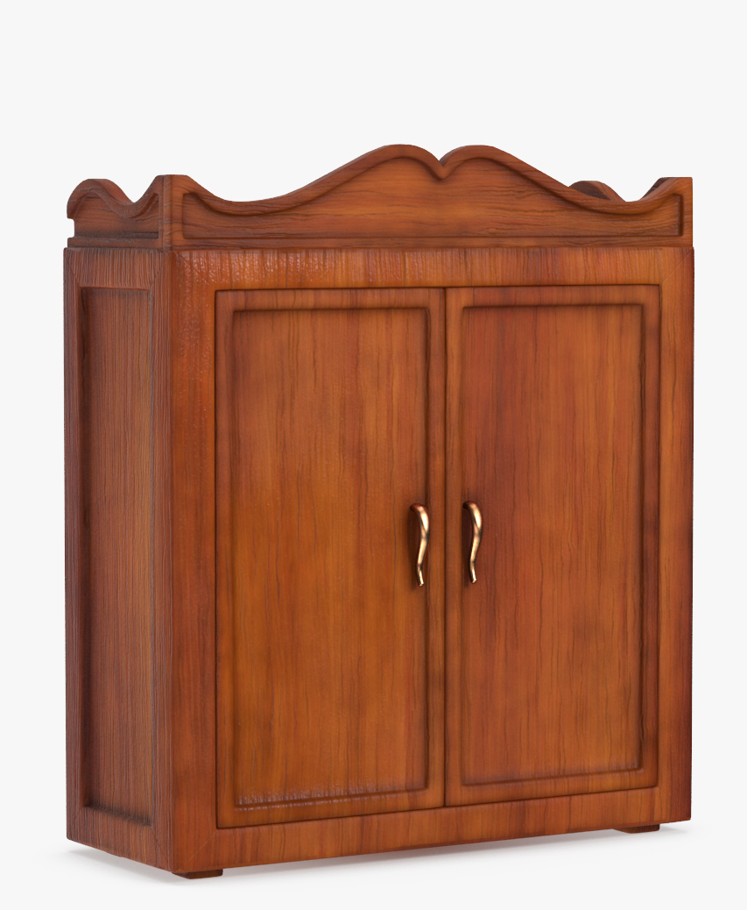
El XXXXXXX ( 7 letras)

Slide 12
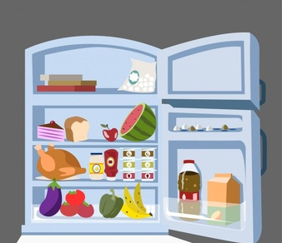
La XXXXXX (6 letras)

Slide 13

El XXXXXXXXX (9 letras)

Slide 14

El XXXXXX (kelder)

Slide 15

El XXXXXX (6 letras)

Slide 16
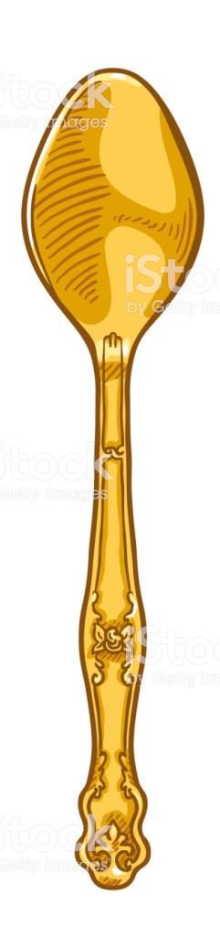
La XXXXXXX (7 letras)

Slide 17

El XXXXXX (6 letras)

Slide 18
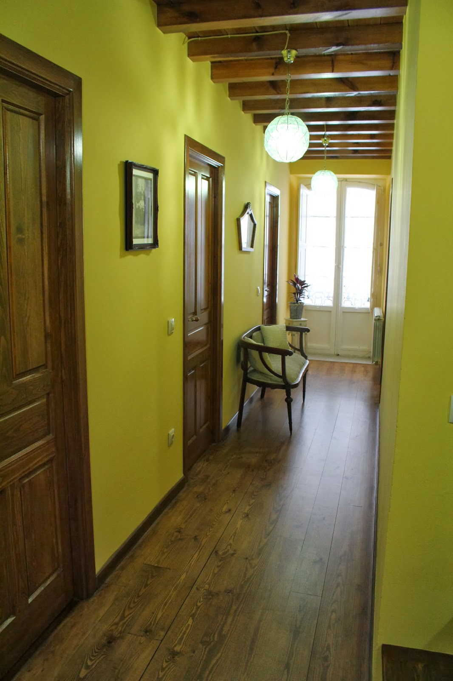
El XXXXXXX (7 letras)

Slide 19
La palabra es
electrodomésticos

Slide 20
